Slide 1
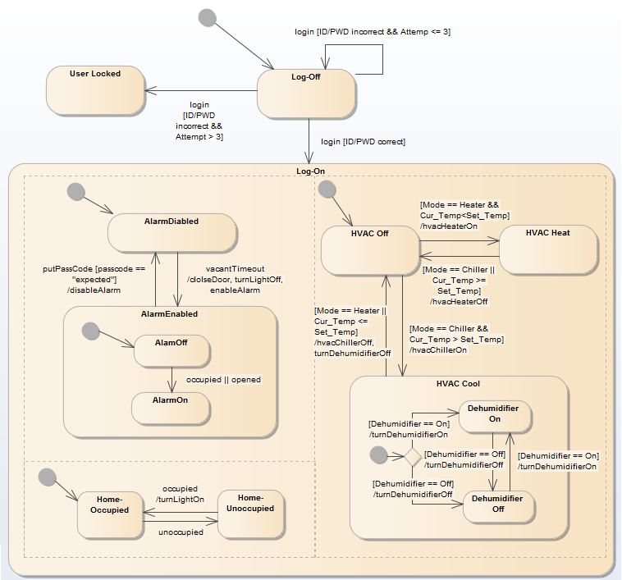
1
2
3
4
5
6
7
8
10
11
9

